Slide 2
Tập Hát Cộng Đoàn

Slide 3
Đk: Chúa tiến lên giữa tiếng reo mừng, Chúa tiến lên trong tiếng kèn vang.

Slide 4
Tk1: Vỗ tay đi nào muôn dân hỡi, tán tụng Thiên Chúa, mau hò reo. Vì Chúa Đấng Tối Cao khả úy, là Đại Vương thống trị địa cầu.

Slide 5
Đk: Chúa tiến lên giữa tiếng reo mừng, Chúa tiến lên trong tiếng kèn vang.

Slide 6
Alleluia-alleluia: Chúa nói: “Các con hãy ra đi giảng dạy muôn dân, và đây Thầy ở cùng các con mọi ngày cho đến tận thế.” Alleluia.

Slide 9
Lạy Chúa Thánh Thần là Ánh sáng Chân lý vẹn toàn, Chúa ban những ân huệ thích hợp cho từng thời đại, và dùng nhiều cách thế kỳ diệu để hướng dẫn Hội Thánh,

Slide 10
này chúng con đang chung lời cầu nguyện cho các Giám mục, và những người tham dự Thượng Hội đồng Giám mục thế giới.

Slide 11
Xin Chúa làm nên cuộc Hiện Xuống mới trong đời sống Hội Thánh, xin tuôn tràn trên các Mục tử ơn khôn ngoan và thông hiểu, gìn giữ các ngài luôn hiệp thông với nhau trong Chúa,

Slide 12
để các ngài cùng nhau tìm hiểu những điều đẹp ý Chúa, và hướng dẫn đoàn Dân Chúa thực thi những điều Chúa truyền dạy.

Slide 13
Các giáo phận Việt Nam chúng con, luôn muốn cùng chung nhịp bước với Hội Thánh hoàn vũ, xin cho chúng con biết đồng cảm với nỗi thao thức của các Mục tử trên toàn thế giới, ngày càng ý thức hơn về tình hiệp thông,

Slide 14
thái độ tham gia và lòng nhiệt thành trong sứ vụ của Hội Thánh, Nhờ lời chuyển cầu của Đức Trinh Nữ Maria, Nữ Vương các Tông đồ và là Mẹ của Hội Thánh,

Slide 15
Chúng con dâng lời khẩn cầu lên Chúa, là đấng hoạt động mọi nơi mọi thời, trong sự hiệp thông với Chúa Cha và Chúa Con, luôn mãi mãi đến muôn đời. Amen.

Slide 17
Ca nhập lễ
CHÚA VỀ TRỜI, CON RA ĐI
Phanxicô

Slide 18
Đk: Hỡi người Ga-li-lê sao còn mải mê đăm đăm nhìn trời Chúa đã về. Mai này Người lại đến trên đám mây trong thánh oai như hôm nay Người đã về trời.

Slide 19
Tk1: Chúa về trời con ra đi môi ca hát gieo rắc Tin Mừng đó đây. Bước theo Chúa vào cuộc đời khó nguy dẫu ngàn dặm đường rắc gieo tình thương.

Slide 20
Đk: Hỡi người Ga-li-lê sao còn mải mê đăm đăm nhìn trời Chúa đã về. Mai này Người lại đến trên đám mây trong thánh oai như hôm nay Người đã về trời.

Slide 21
Tk2: Chúa về trời con ra đi tung đôi cánh soi ánh Tin Mừng Chúa xưa. Nắng mưa chấp nhận một đời vững tin Chúa trên tầng trời vẫn theo chở che.

Slide 22
Đk: Hỡi người Ga-li-lê sao còn mải mê đăm đăm nhìn trời Chúa đã về. Mai này Người lại đến trên đám mây trong thánh oai như hôm nay Người đã về trời.

Slide 24
KINH VINH DANH

Slide 25
Chủ tế: Vinh danh Thiên Chúa trên các tầng trời. A+B: Và bình an dưới thế cho người thiện tâm.

Slide 26
A: Chúng con ca ngợi Chúa.
B: Chúng con chúc tụng Chúa. A: Chúng con thờ lạy Chúa.
B: Chúng con tôn vinh Chúa.

Slide 27
A: Chúng con cảm tạ Chúa vì vinh quang cao cả Chúa.
B: Lạy Chúa là Thiên Chúa, là Vua trên trời, là Chúa Cha toàn năng.

Slide 28
A: Lạy con một Thiên Chúa, Chúa Giêsu Kitô.
B: Lạy Chúa là Thiên Chúa, là Chiên Thiên Chúa là Con Đức Chúa Cha.

Slide 29
A: Chúa xóa tội trần gian, xin thương xót chúng con.
B: Chúa xóa tội trần gian, xin nhậm lời chúng con cầu khẩn.

Slide 30
A: Chúa ngự bên hữu Đức Chúa Cha, xin thương xót chúng con.
B: Vì lạy Chúa Giêsu Kitô, chỉ có Chúa là Đấng Thánh.

Slide 31
Chỉ có Chúa là Chúa, chỉ có Chúa là đấng tối cao.
A+B: Cùng Đức Chúa Thánh Thần trong vinh quang Đức Chúa Cha.
Amen.

Slide 32
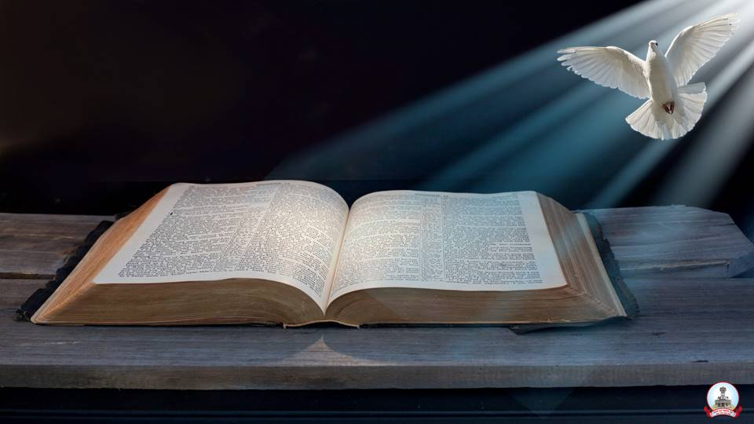
Bài đọc 1
Bài trích sách Công vụ Tông Đồ
Đức Giê-su được cất lên ngay trước mắt các ông.

Slide 33
Thánh Vịnh 46
Chúa Nhật VII Phục Sinh Chúa Thăng Thiên Năm A
Lm. Kim Long
03 câu

Slide 34
Đk: Chúa tiến lên giữa tiếng reo mừng, Chúa tiến lên trong tiếng kèn vang.

Slide 35
Tk1: Vỗ tay đi nào muôn dân hỡi, tán tụng Thiên Chúa, mau hò reo. Vì Chúa Đấng Tối Cao khả úy, là Đại Vương thống trị địa cầu.

Slide 36
Đk: Chúa tiến lên giữa tiếng reo mừng, Chúa tiến lên trong tiếng kèn vang.

Slide 37
Tk2: Chúa đi lên ngàn câu hoan chúc, Chúa ngự lên giữa điệu kèn vang. Đàn hát hãy tấu vang mừng Chúa, và hòa ca kính Vua ta nào.

Slide 38
Đk: Chúa tiến lên giữa tiếng reo mừng, Chúa tiến lên trong tiếng kèn vang.

Slide 39
Tk3: Đức Vua cai trị cả thế giới, tiến Ngài muôn khúc ca tuyệt luân. Này Chúa vẫn thống trị vạn quốc, hằng ngự trên thánh ngai của Ngài.

Slide 40
Đk: Chúa tiến lên giữa tiếng reo mừng, Chúa tiến lên trong tiếng kèn vang.

Slide 41
Bài đọc 2
Bài trích thư thánh Phaolô Tông Đồ
Gửi tín hữu Ê-phê-xô
Thiên Chúa đã đặt Đức Kitô ngự bên hữu Người trên trời,

Slide 42
Alleluia-alleluia: Chúa nói: “Các con hãy ra đi giảng dạy muôn dân, và đây Thầy ở cùng các con mọi ngày cho đến tận thế.” Alleluia.

Slide 45
KINH TIN KÍNH

Slide 46
Tôi tin kính một Thiên Chúa là Cha toàn năng, Đấng tạo thành trời đất, muôn vật hữu hình và vô hình.

Slide 47
Tôi tin kính một Chúa Giêsu Kitô, Con Một Thiên Chúa, Sinh bởi Đức Chúa Cha từ trước muôn đời.

Slide 48
Người là Thiên Chúa bởi Thiên Chúa, Ánh Sáng bởi Ánh Sáng, Thiên Chúa thật bởi Thiên Chúa thật,

Slide 49
được sinh ra mà không phải được tạo thành, đồng bản thể với Đức Chúa Cha: nhờ Người mà muôn vật được tạo thành.

Slide 50
Vì loài người chúng ta và để cứu độ chúng ta, Người đã từ trời xuống thế.

Slide 51
Bởi phép Đức Chúa Thánh Thần, Người đã nhập thể trong lòng Trinh Nữ Maria, và đã làm người.

Slide 52
Người chịu đóng đinh vào thập giá vì chúng ta, thời quan Phongxiô Philatô; Người chịu khổ hình và mai táng, ngày thứ ba Người sống lại như lời Thánh Kinh.

Slide 53
Người lên trời, ngự bên hữu Đức Chúa Cha, và Người sẽ lại đến trong vinh quang để phán xét kẻ sống và kẻ chết, Nước Người sẽ không bao giờ cùng.

Slide 54
Tôi tin kính Đức Chúa Thánh Thần là Thiên Chúa và là Đấng ban sự sống, Người bởi Đức Chúa Cha và Đức Chúa Con mà ra,

Slide 55
Người được phụng thờ và tôn vinh cùng với Đức Chúa Cha và Đức Chúa Con: Người đã dùng các tiên tri mà phán dạy.

Slide 56
Tôi tin Hội Thánh duy nhất thánh thiện công giáo và tông truyền.

Slide 57
Tôi tuyên xưng có một Phép Rửa để tha tội. Tôi trông đợi kẻ chết sống lại và sự sống đời sau. Amen.

Slide 59
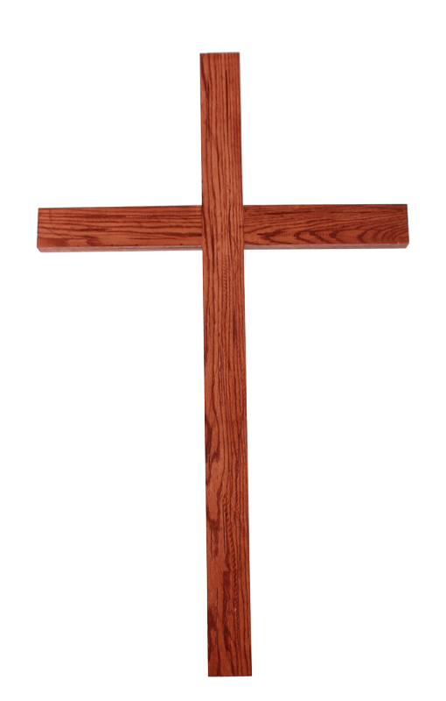
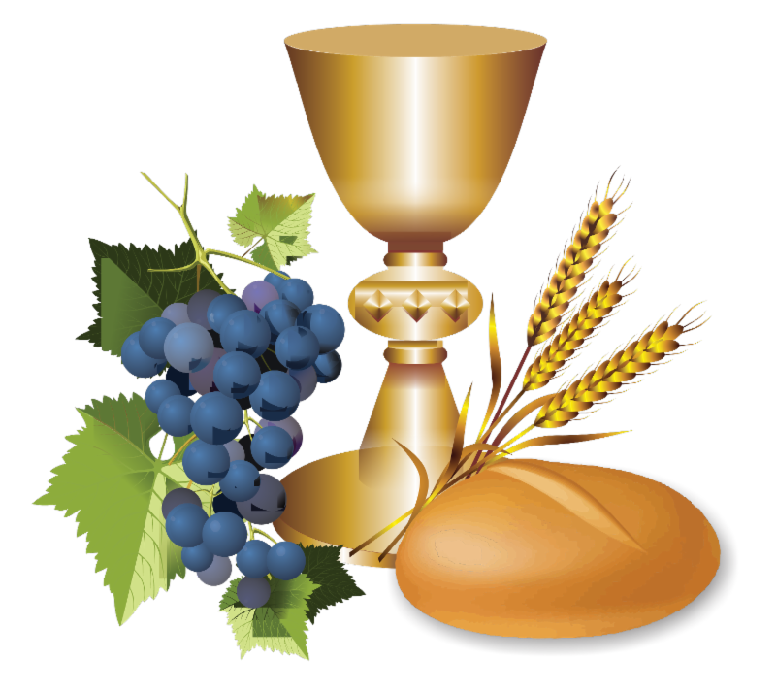
Ca Dâng Lễ CHÚNG CON DÂNG Lm. Kim Long

Slide 60
Đk: Chúng con dâng về ngai uy linh, này bánh miến trắng tin và rượu nho thơm ngát. Bao niềm yêu mến dâng dạt dào như hương khói triền miên, nguyện Chúa thương nhận của lễ vẹn tuyền.

Slide 61
Tk1: Đây tâm hồn ước nguyện luôn mến yêu, luôn mến yêu một Chúa. Và tấm thân này yếu hèn, hiệp dâng hiệp dâng Chúa thiên đình.

Slide 62
Đk: Chúng con dâng về ngai uy linh, này bánh miến trắng tin và rượu nho thơm ngát. Bao niềm yêu mến dâng dạt dào như hương khói triền miên, nguyện Chúa thương nhận của lễ vẹn tuyền.

Slide 63
Tk2: Muôn tâm hồn kết hiệp trong lễ dâng, trong lễ dâng thành kính. Nguyện Chúa thương tình đoái nhận, rủ thương rộng ban phúc thiên đình.

Slide 64
Đk: Chúng con dâng về ngai uy linh, này bánh miến trắng tin và rượu nho thơm ngát. Bao niềm yêu mến dâng dạt dào như hương khói triền miên, nguyện Chúa thương nhận của lễ vẹn tuyền.

Slide 67
Ca Nguyện Hiệp Lễ
CHÚA ĐÃ LÊN TRỜI
Phanxicô

Slide 68
Tk1: Chúa đã lên trời núi đồi đưa mắt nhìn theo. Chia ly đôi ngả ngàn dâu xanh ngắt một mầu. Thầy về Quê Hương xa vời ôi xa vời cuộc đời. Nhưng bao tình mến ơn Trời mãi ở với người.

Slide 69
Đk: Con nhìn lên cao thao thức với ngàn vì sao . Khấn xin Người dìu đưa con bền tâm bước lên trời cao.

Slide 70
Tk2: Chúa đã xuống đời với người chung kiếp khổ đau. Lang thang muôn nẻo tìm đâu một chỗ tựa đầu. Người về Thiên Cung nhưng chẳng quên cát bụi cuộc đời. Ta đi dọn chỗ cho người ở nhà Chúa Trời.

Slide 71
Đk: Con nhìn lên cao thao thức với ngàn vì sao . Khấn xin Người dìu đưa con bền tâm bước lên trời cao.

Slide 72
Tk3: Chúa sống trong đời khóc cười bao nỗi nhục vinh. Cô đơn, đau khổ, tử sinh, oan trái, tội tình. Người về an vui nhưng lòng thương gian trần đọa đầy. Trên cao gửi xuống Thánh Thần an ủi tháng ngày.

Slide 73
Đk: Con nhìn lên cao thao thức với ngàn vì sao . Khấn xin Người dìu đưa con bền tâm bước lên trời cao.

Slide 74
Tk4: Chúa đã lên trời bóng Người xa khuất mù khơi. Con mong được đổi làm mây theo gót chân Người. Bầu trời mênh mang luôn vọng vang tiếng Người gọi mời. Con vui nhẹ bước trên đời tiến về cõi Trời.

Slide 75
Đk: Con nhìn lên cao thao thức với ngàn vì sao . Khấn xin Người dìu đưa con bền tâm bước lên trời cao.

Slide 78
Ca kết lễ
CHÚNG TA CÙNG ĐEM TIN MỪNG
Martinô

Slide 79
Đk: Chúng ta cùng đem tin mừng đi khắp đó đây. Loan tin loan tin Chúa Trời yêu thương loài người.

Slide 80
Tk: Này muôn nước hỡi hãy ca khen Người. Này ngàn dân ơi, hãy tung hô Người.

Slide 81
Đk: Chúng ta cùng đem tin mừng đi khắp đó đây. Loan tin loan tin Chúa Trời yêu thương loài người.

